Slide 1





开学第一课
努力今天 收获明天

Slide 2

目录
https://www.ypppt.com/
01
03
我为班级做过的事
畅所欲言
Copy paste fonts. Choose the only option to retain text.
新学期“五心”
04
Copy paste fonts. Choose the only option to retain text.
Copy paste fonts. Choose the only option to retain text.
02
学习方法
Copy paste fonts. Choose the only option to retain text.

Slide 3
开学第一课
畅所欲言
Copy paste fonts. Choose the only option to retain text.

Slide 4


畅所欲言
畅所
欲言
新学期开始，你觉得应该怎样来对待这个新的开始?

Slide 5

前言
中考，是人生的一个大转折点，因为考取好的高中，就有助于你考上好的大学，从而能够更好地实现自己的人生理想，报答父母、服务国家和社会。
添加标题
而初二则是整个初中阶段的关键，在初二取得好的成绩几近决定了你初中乃至一生的成功！不少优秀的同学在初二就努力做到优秀，而初三中考者失败往往扼腕叹息：初二时要是认真学习多好！
其实，“快班生”与“考不上”只差那么一点点，而这一点点的差距就可能产生在初二这关键一年！！！

Slide 6
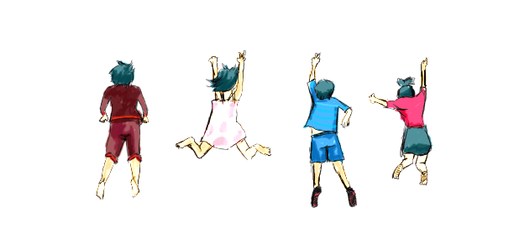
前言
中学时代的学习和生活是紧张的，也是让人向往的;学习是艰苦的，也是收获的。无怨无悔的拼过一次，也许是人生最难得的财富。
“人能走多远，这话不是要问两脚，而是要问志向;人能攀多高，这事不是要问双手，而是要问意志。
于是，我想用青春的热血，给自己树起一个高远的目标，不仅是为了争取一种光荣，更是为了追求一种境界。目标实现了，便是光荣，目标实现不了，人生也会因这一路风雨跋涉而变得丰富而充实。
在我看来，这就是不虚此生”。

Slide 7
开学第一课
新学期“五心”
Copy paste fonts. Choose the only option to retain text.

Slide 8
新学期“五心”
一是收心
四是爱心
把寒假以玩为主的生活方式转变为以学为主的生活方式。
不仅要提高学习，同时还提高品德修养。尊敬老师，团结友爱，互助互爱，孝顺父母。
二是决心
Text here
新学期有新开始，尤其对于初中生来说。人生最关键的时候，往往只有几步，我们要在新学期伊始就下定决心使自己的人生有一个美好的开端。
五是用心
读书需要用心，处处用心皆学问。只有用心做人、做学问，才能有所成。
三是恒心
前行的路上总是布满荆棘，学习上要下功夫，持之以恒，战胜一个个困难，去争取新的辉煌。

Slide 9




你做到了吗
从思想上深刻认识什么才是开学的状态，即有严明有序的行为习惯、明确的目标、不虚度光阴的时间观念、张弛有度的自我调整意识、拼搏吃苦的意志力。反思开学以来，自己与这些基本要求还有哪些欠缺，以便规整自己的言行。

Slide 10
五个“一”
在学习中，要想学习的更加优秀，就要有好的学习方法，我们不仅有自己的学习方法，还应该学会合作学习，在学习中不断给完善我班的合作学习小组。
坚持一种做法：合作学习
创立一种学风：认真刻苦
新学期开始，我们要在全班创立一种优良的学习风气。凡事从“认真”开始，认认真真学习，认认真真上课，认认真真地完成每一次作业。学业成功的过程离不开勤奋和刻苦。“天才出于勤奋”，“书山有路勤为径，学海无涯苦作舟”，这些格言说的都是这个道理。
培养一个习惯：自觉自律
学业进步，贵在自觉。我们要在老师的引导下，培养自己良好的行为习惯、学习习惯和生活习惯。同学们要自觉自律，时时处处遵守学校的规章制度及班级公约，自觉养成良好的学习习惯和生活习惯。
创设一个环境：文明有序
树立一个信心：我能我行
每个同学是班级的缩影，每个学生都代表着班级的形象及风貌，同学们要做到语言文明，行为文明，在教室内不乱丢杂物；在校外不进网吧、不打游戏；在家尊重父母。做一个热爱班集体，遵纪守法、诚实守信、文明礼貌、学习成绩不断进步的好学生。
自信心对我们的学习很重要。我们读书学习，需要有决心、有信心、有毅力、有行动。在这儿送大家三句话：“相信自己，我能成功！鼓励自己，天天成功！超越自己，一定成功！

Slide 11

想管住自己为什么“管不住”
01
不长记性，总是重复在同一个错误里；
02
原谅自己，在没有办法改变的时候就放弃了，然后给自己找各种各样的理由；
想管住自己为什么“管不住”
03
意志薄弱，下决心要控制自己，可是总是在最后的关头又坚持不住了。
Notes:
https://www.ypppt.com/

Slide 12
改掉坏习惯方法
用写座右铭，挂字画等来提醒约束自己
交一些能够管住自己的朋友
用写日记来管住自己

Slide 13
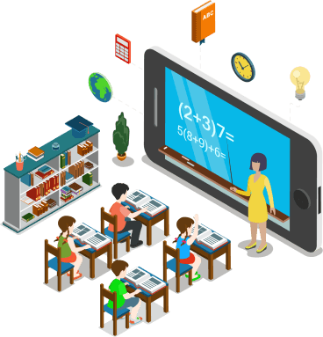
向时间要“放弃”
鲁迅说：“时间就像海绵里的水，只要愿挤，总还是有的。”

Slide 14



减少“无效”劳力
01
02
03
人家在自习、看书，你在那说笑话、说大话、说课外的话等.
把课余的时间消磨在聊天上，上课时无所事事、呼呼大睡…
正听着课，思路不知不觉地想着学习上遇到不顺心的事情或考试成绩不 理想，结果越想烦恼越深，越不能平心静气地分析失误的原因。

Slide 15
开学第一课
增大单位时间内
劳动量方法
Copy paste fonts. Choose the only option to retain text.

Slide 16
增大单位时间内劳动量的方法
减少犹豫的时间，明确任务
持之以恒，形成习惯
1
治疗犹豫的措施：在自己支配的时间里，首先想清楚这段时间的任务总共几项，哪个重要，哪个较为次要，然后做好标记，任务明确了，马上开始。
学习计划要落实到每天, 每时，每分，每秒。早习···午休··· 辅导课时间···
3
2
制定周详的学习计划
多利用空余时间
一个人，经常在固定的时间内做同类的事，做的多了，便形成习惯。习惯了的事情，常常不由自主的去做，想停止都难。
比如早读之前的时间，中午午休前的时间，辅导课的时间，如果我们坚持，利用我们的空余时间，收益是非常可观的。

Slide 17
有则改之 无责加勉
（一）课堂学习病症：发言不大胆不主动，错了认为没面子；认为简单会也不参与；别人回答起哄，乱接话头，回答错了不纠正；别人发言不认真倾听；不会总结、不会快速记忆；不欣赏，不鼓掌；重点不及时记录。
病 名：不会听课，课堂不积极、不主动，效率不高
治疗方法：1、明确学习目标，学习要有针对性
2、主动思考，大胆参与；学会倾听，学会纠正和补充；学会尊重帮助关爱同学和老师
3、抓住重点，主动记忆强化记忆，学会当堂总结
4、多想办法，总结自己和别人的经验，找到简单有效地方法
5、增强信心乐观积极，战胜自己，战胜懒惰
6、坚持不懈，积少胜多，不放松，往前行
7、时时巩固，常复习

Slide 18
改掉坏习惯的方法
（三）交往病症：只和几个同学交往；男女生个别交往密切；男女生界限太分明；同学间背后说长道短；有分歧不当面指出，有争论不能心平气和；有冲突记恨在心；同学老师批评不反思先给自己找理由、找原因；帮别人抄作业，帮别人掩盖错误和过失。
病 名：对交往没有正确的认识，交往方式方法不正确，同学师生关系部融洽。
治疗方法：1、明确自己的目标，一切为了学习和进步。
2、学会先反思自己的缺点和不足，有则改之无则加勉。
3、相信老师、同学、朋友。
4、主动交往沟通，当面交往沟通，全面交往不搞小圈子。
5、建立纯洁的男女是关系。
6、帮助别人有原则，有是非观念。

Slide 19
改掉坏习惯的方法
（四）病 症：1.对班级公共劳动分配任务不积极不投入；（如：停放自行车、打扫卫生;公益劳动，老师、班干部临时分排的任务）；2.尊敬老师校内外不一样；3.遵守纪律校内校外不一样4.追逐打闹、喧哗、骂人、乱丢乱扔5.私自外出、乱花零用钱6.对班干部只挑毛病不看贡献。
病 名：做事没原则，没有纪律意识，没有班级荣誉感。
治疗方法：
1.学习校纪班规，时时对照自身行为，以高标严要求。
2.增强班级意识荣誉感，有决心以自己的行动付出，让班级更好，以实际行动使班级闪光。
3.吸取别人教训，常反思，及时改。
4.培养热情、开朗、大方、向上的人生态度。

Slide 20
开学第一课
我为班级做过的事
Copy paste fonts. Choose the only option to retain text.

Slide 21
我为班级做过的事情
认真做好值日工作(无论卫生区还是教室)；
最后走会关门、窗；
出黑板报；
跑好步；
提教学和班集体的意见；
为班活动付出实际行动；
积极配合班干部的工作；做好本职工作；

Slide 22
从今天开始，我们必须每天问自己
今天我尽力了吗？尽了多少力？
详细内容……点击输入本栏的具体文字，简明扼要的说明分项内容。
Text
今天我思考和掌握了多少东西？
明天我准备做什么？怎么安排？

Slide 23
更多精品PPT资源尽在—优品PPT！
www.ypppt.com
PPT模板下载：www.ypppt.com/moban/ 节日PPT模板：www.ypppt.com/jieri/
PPT背景图片：www.ypppt.com/beijing/ PPT图表下载：www.ypppt.com/tubiao/
PPT素材下载： www.ypppt.com/sucai/ PPT教程下载：www.ypppt.com/jiaocheng/
字体下载：www.ypppt.com/ziti/ 绘本故事PPT：www.ypppt.com/gushi/
PPT课件：www.ypppt.com/kejian/
Notes:
模板来自于 优品PPT https://www.ypppt.com/

